Slide 1
Тема лекционного занятия:
Программное обеспечение компьютера
Разработал: преподаватель информатики Рахматуллина Г.Ф.

Slide 2
Содержание
Программное обеспечение компьютера
Классификация ПО
Системное программное обеспечение
Операционная система
Встроенные программы
Утилиты
Архитектура программного обеспечения
Качество программного обеспечения
Тестирование программного обеспечения

Slide 3
Программное обеспечение компьютера
Что такое программное обеспечение
Возможности современного ПК столь велики, что все большее число людей находят ему применение в своей работе, учебе, быту. Важнейшим качеством современного компьютера является его "дружественность" по отношению к пользователю. Общение человека с компьютером стало простым, наглядным, понятным. Компьютер сам подсказывает пользователю, что нужно делать в той или иной ситуации, помогает выходить из затруднительных положений. Это возможно благодаря программному обеспечению компьютера.
Снова воспользуемся аналогией между компьютером и человеком. Новорожденный человек ничего не знает и не умеет. Знания и умения он приобретает в процессе развития, обучения, накапливая информацию в своей памяти. Компьютер, который собрали на заводе из микросхем, проводов, плат и прочего, подобен новорожденному человеку. Можно сказать, что загрузка в память компьютера программного обеспечения аналогична процессу обучения ребенка. Создается программное обеспечение программистами.
Вся совокупность программ, хранящихся на всех устройствах долговременной памяти компьютера, составляет его программное обеспечение (ПО).
Программное обеспечение компьютера постоянно пополняется, развивается, совершенствуется. Стоимость установленных программ на современном ПК зачастую превышает стоимость его технических устройств. Разработка современного ПО требует очень высокой квалификации от программистов.

Slide 4
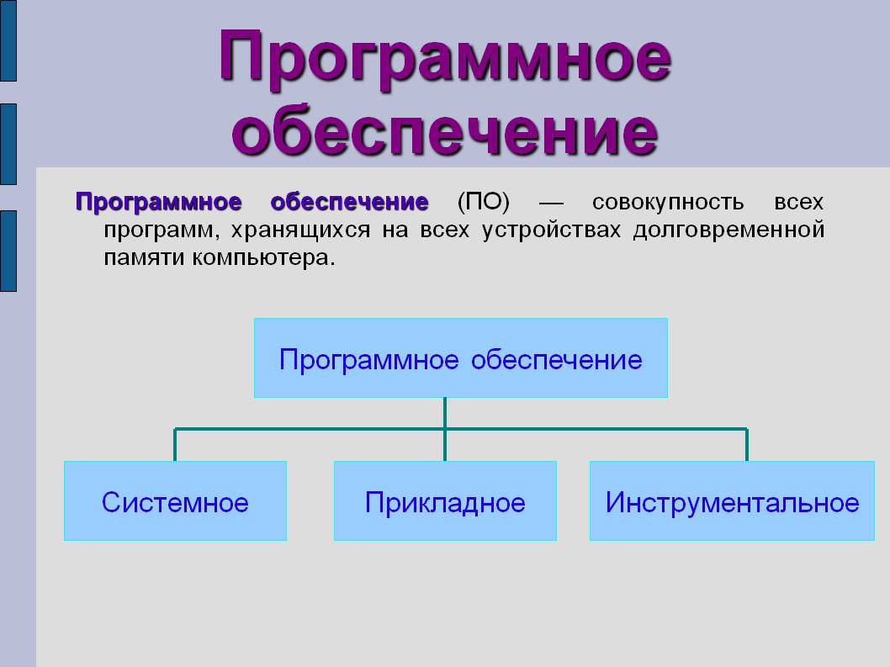

Slide 5
Классификация ПО
Разнообразие форм у программного обеспечения великое множество. Оно может быть знакомым и привычным, работающих на многих домашних компьютерах, такие как Microsoft Word, Google Chrome, Gimp или Aimp, а могут быть предназначены для серверов, например Nqinx, Squid, IIS. Кстати, веб-страница это тоже программное обеспечение, написанное на языке разметки HTML, возможно, с применением Javascript и CSS.
Приведенный пример не исчерпывает все языки и программирования и технологии, они также могут крайне разнообразны — это Кобол и Ada, Си, С++, С#, Java, Python, Lisp и прочие и прочие. Для каждого из них написано множество библиотек и фреймворков, такие как Qt, GTK, GSL, Spring Framework, Django и многие другие.
Программы можно поделить по способу исполнения на: интерпретируемые и компилируемые. Также они могут быть платформозависимыми, как уже упомянутый Word, так и кроссплатформенными, как LibreOffice
Также можно классифицировать по способу распространения и использования на несвободное (закрытое), открытое и свободное.
Однако классически программное обеспечение принято подразделять по назначению:
Системное
Прикладное
Инструментальное

Slide 6
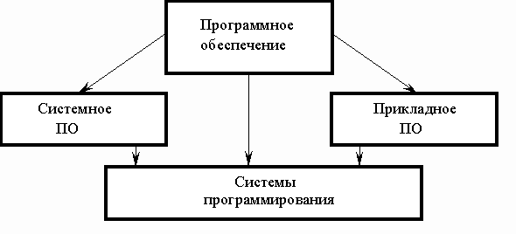

Slide 7
Системное программное обеспечение
Комплекс программ, которые обеспечивают управление компонентами компьютерной системы, такими как процессор, оперативная память, устройства ввода-вывода, сетевое оборудование, выступая как «межслойный интерфейс», с одной стороны которого аппаратура, а с другой — приложения пользователя. В отличие от прикладного программного обеспечения, системное не решает конкретные практические задачи, а лишь обеспечивает работу других программ, предоставляя им сервисные функции, абстрагирующие детали аппаратной и микропрограммной реализации вычислительной системы, управляет аппаратными ресурсами вычислительной системы. Отнесение того или иного программного обеспечения к системному условно, и зависит от соглашений, используемых в конкретном контексте. Как правило, к системному программному обеспечению относятся операционные системы, утилиты, системы программирования, системы управления базами данных, широкий класс связующего программного обеспечения.

Slide 8
Операционная система
Комплекс управляющих и обрабатывающих программ, которые, с одной стороны, выступают как интерфейс между устройствами вычислительной системы и прикладными программами, а с другой стороны — предназначены для управления устройствами, управления вычислительными процессами, эффективного распределения вычислительных ресурсов между вычислительными процессами и организации надёжных вычислений. Это определение применимо к большинству современных операционных систем общего назначения. В логической структуре типичной вычислительной системы операционная система занимает положение между устройствами с их микроархитектурой, машинным языком и, возможно, собственными (встроенными) микропрограммами — с одной стороны — и прикладными программами с другой.

Slide 9
Встроенные программы
Встроенные программы или firmware — это программы, «зашитые» в цифровые электронные устройства. В ряде случаев (например, BIOS IBM-PC совместимых компьютеров) являются по сути частью операционной системы, хранящейся в постоянной памяти. В достаточно простых устройствах вся операционная система может быть встроенной. Многие устройства современных компьютеров имеют собственные «прошивки», осуществляющие управление этими устройствами и упрощающие взаимодействие с ними.

Slide 10
Утилиты
Вспомогательные компьютерные программы в составе общего программного обеспечения для выполнения специализированных типовых задач, связанных с работой оборудования и операционной системы. Утилиты предоставляют доступ к возможностям (параметрам, настройкам, установкам), недоступным без их применения, либо делают процесс изменения некоторых параметров проще (автоматизируют его). Утилиты могут входить в состав операционных систем, идти в комплекте со специализированным оборудованием или распространяться отдельно.

Slide 11
Прикладное программное обеспечение
Наиболее широко применяются программы:
подготовки текстов (документов) на компьютере – редакторы текстов;
обработки табличных данных – табличные процессоры;
подготовки документов типографского качества – издательские системы;
обработки массивов информации – системы управления базами данных;
подготовки презентаций (слайд-шоу);
программы экономического назначения – бухгалтерские программы, про­граммы финансового анализа, правовые базы данных и т.д.;
программы длясоздания рисунков, анимации и видеофильмов;
программы черчения и конструирования различных предметов и механизмов – системы автоматизированного проектирования (САПР);
программы для статистического анализа данных;
компьютерные игры, обучающие программы, электронные справочники и т.д.

Slide 12
Инструментальное программное обеспечение
Современные системы программирования для персональных компьютеров обычно предоставляют пользователю весьма мощные и удобные средства для разработки программного обеспечения. Обычно в них входят:
компилятор - осуществляет преобразование программ на языке программирования в программу в машинных кодах,
интерпретатор - осуществляет непо­средственное выполнение программы на языке программирования высокого уровня;
редактор текстов программ -обеспечивает цветовое выделение на экране синтаксических конструкций языка программирования;
библиотеки подпрограмм - содержат заранее подготовленные подпрограммы, ко­торыми могут пользоваться программисты;
Языки программирования:
языки С и C++ - здесь наибольшей популярностью пользуются системы программирования фирмы Microsoft (Visual C++) и Borland (Borland C++, Turbo C++). Немало поклонников имеют системы программирования фирм Symantec и Watcom;
язык Паскаль – здесь наибольшей популярностью пользуются системы программиро­вания фирмы Borland (Borland Pascal, Turbo Pascal);
язык Basic – для этого языка весьма популярна очень мощная система программирования Visual Basic фирмы Microsoft (она позволяет создавать, в т.ч. и программы типа «клиент-сервер»)
В последнее время стали появляться системы программирования на языке Java (Symantec Cafe, Microsoft J++ и др.). Они позволяют создавать так называемые Java-приложения (апплеты) для Web-страниц в Internet.

Slide 13
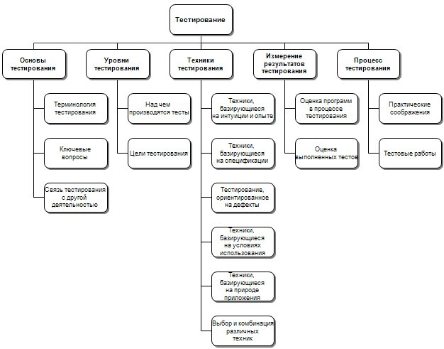

Slide 14
Качество программного обеспечения
Характеристика программного обеспечения (ПО) как степени его соответствия требованиям. При этом требования могут трактоваться довольно широко, что порождает целый ряд независимых определений понятия. Чаще всего используется определение ISO 9001, согласно которому качество есть «степень соответствия присущих характеристик требованиям».

Slide 15
Тестирование программного обеспечения
Процесс исследования программного обеспечения (ПО) с целью получения информации о качестве продукта. С точки зрения ISO 9126, качество программного обеспечения можно определить как совокупную характеристику исследуемого ПО с учётом следующих составляющих:
Надёжность
Сопровождаемость
Практичность
Эффективность
Мобильность
Функциональность

Slide 17
Контрольные вопросы:
Как классифицируется программное обеспечение?
Что относится к системному программному обеспечению?
В чем суть работы операционной системы?
Что такое утилиты?
Какие программы относятся к прикладным?
В чем назначение инструментального ПО?
Какие средства применяются при программировании?
Какие существуют языки программирования?

